Slide 1
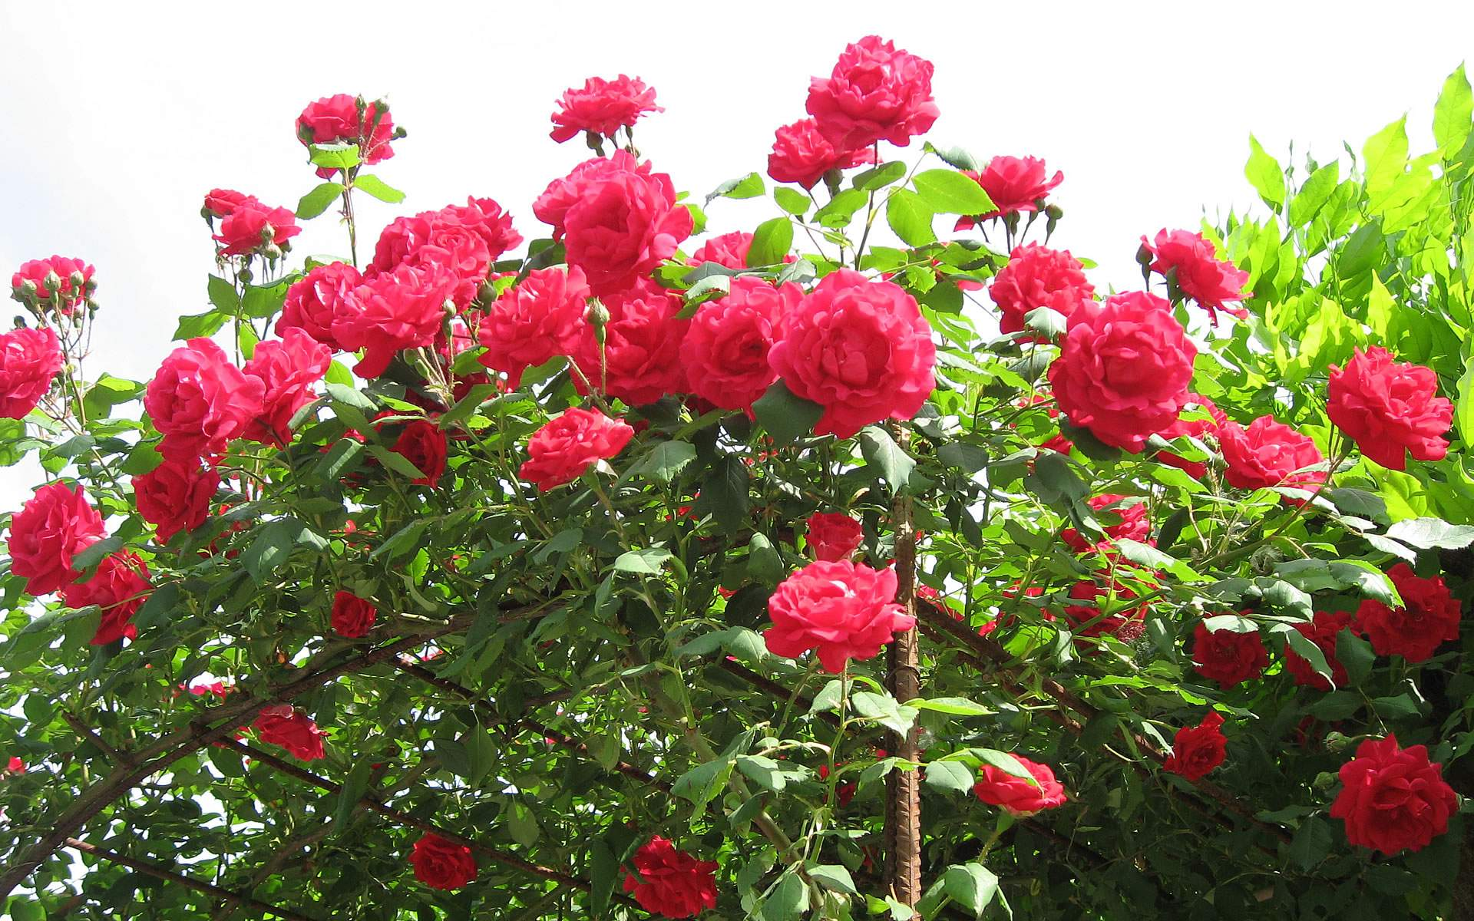
স্বাগতম আমার প্রিয় শিক্ষার্থীরা

Slide 2
শিক্ষক পরিচিতি
মোঃমোবারক হোসেন
সহকারী শিক্ষক ( বাংলা )
কোয়ালী পাড়া উচ্চ বিদ্যালয়
বাগমারা – রাজশাহী
Mo: 01712928312

Slide 3
পাঠ পরিচিতি
শ্রেনি : 6ষ্ঠ
বিষয় : কৃষি
অধ্যায় : 6
সময় : ৫০ মিনিট

Slide 4
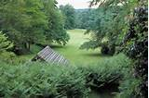
উপরের ছবিগুলো দেখ

Slide 5
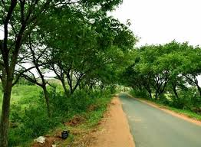
প্রাকৃতিক বন
মানুষের তৈরি বা সামাজিক বন

Slide 6
পাঠ শিরনামঃ বনায়ন

Slide 7
শিখনফল
১। বন কি তা বলতে পারবে ।
২। বনের প্রকারভেদ উল্লেখ করতে পারবে ।
3। বনের গুরুত্ব ব্যাখ্যা করতে পারবে।

Slide 8
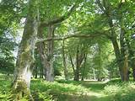
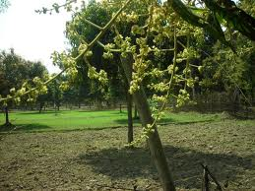
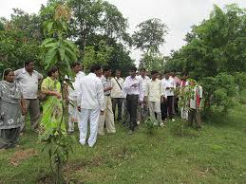
সামাজিক বন

Slide 9
একক কাজ
সময়ঃ 05 মিনিট
(ক) বন বলতে কি বোঝ?

Slide 10
সমাধানঃ
লতা, গুল্ম ও ছোটবড় গাছপালায় আচ্ছাদিত এলাকাকে বন বলা হয় ।

Slide 11
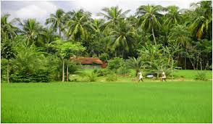
বিভিন্ন প্রকার বনের ছবি

Slide 12
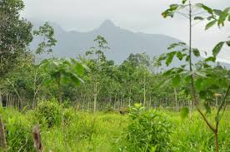
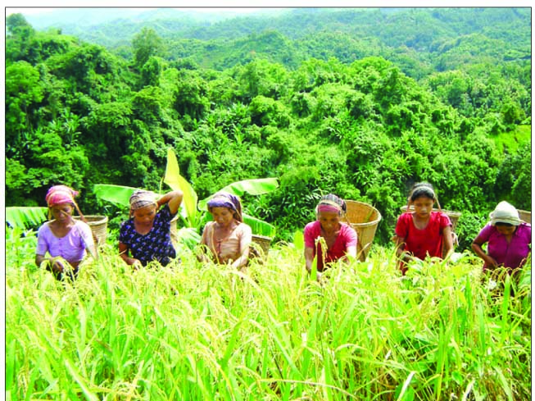
প্রাকৃতিক বন
সামাজিক বন
কৃষি বন

Slide 13
জোড়ায় কাজ
সময়ঃ 05 মিনিট
বন কত প্রকার ও কী কী?

Slide 14
সমাধানঃ
১। প্রাকৃতিক বন
২। সামাজিক বন
৩। কৃষি বন

Slide 15
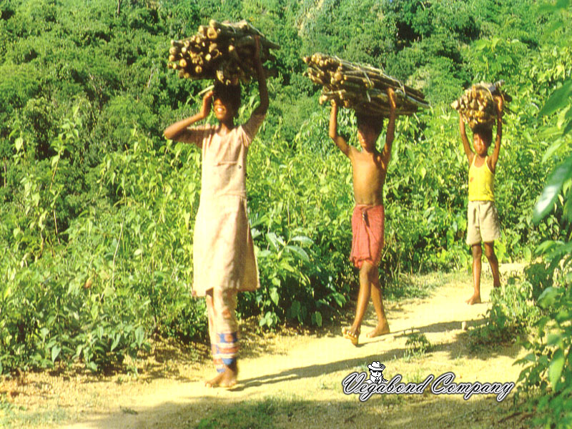
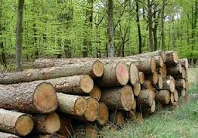
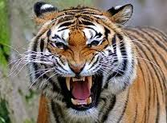
জালানী কাঠ সংগ্রহ
কাঠ সংগ্রহ
বনে বাঘের ছবি

Slide 16
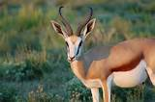
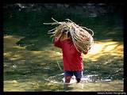
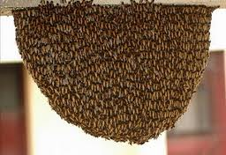
হরিন
মৌমাছি
বেত সংগ্রহ

Slide 17
দলীয় কাজ
সময়ঃ 10 মিনিট
বনের অর্থনৈতিক গুরুত্ব আলোচনা কর।

Slide 18
সমাধানঃ
বন প্রকৃতিক ভারসাম্যরক্ষা করে। বন থেকে জ্বালানি, কাঠ, মধু , মোম,বেত পেয়ে থাকি।

Slide 19
মুল্যায়নঃ
১। মোট ভূমির কত ভাগ বন থাকা প্রয়োজন?
ক) -১০ খ) ২০ গ) ২৫ ঘ) -৩০
২। প্রাকৃতিক বন সহজসাধ্য কেন?
ক)অল্প জায়গায় এ বন গড়ে উঠে
খ)এ বনের যত্নের প্রয়োজন হয় না
গ) এ বন পরিচয্যায় প্রচুর অর্থের প্রয়োজন হয়
ঘ)এ বনের যত্নের প্রয়োজন হয়
১) ক ও খ ২) ক ও ঘ
৩) ক ও গ ৪) গ, ও ঘ

Slide 20
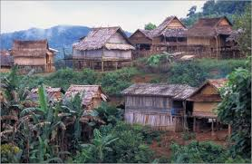
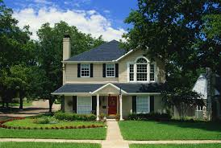
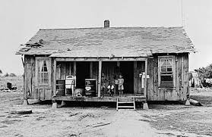
বাড়ির কাজঃ
ক) পরিবেশের ভারসাম্য রক্ষায় বনের ভুমিকা আলোচনা কর।

Slide 21
ধন্যবাদ

